Slide 1
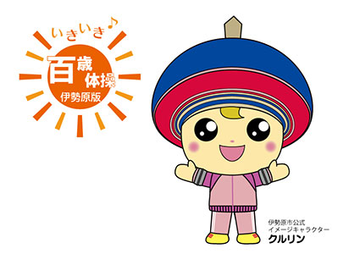

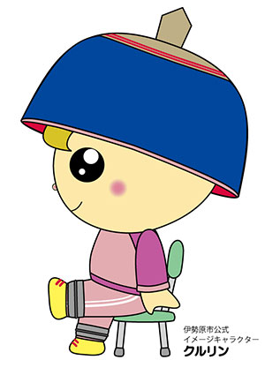
令和5年度
いき
いき
操
百
歳
体
開催日時：毎月 第２水曜日
10：00～11：30
4月 12日
5月 10日
6月 14日
7月 12日
8月 9日
9月 13日
10月 11日
11月 8日
12月 13日
※第3水曜日に
振り替え
令和6年
１月 10日
２月 14日
３月 13日
場 所：上平間台自治会集会所
桜台5-15-16
対 象：65歳以上の方
※伊勢原南地区にお住いの方
参加費：無料
持ち物：飲みもの、上履き
コロナウイルスの感染拡大状況により中止となる場合があります。
いきいき百歳体操を継続することにより以下のような効果が期待できます。
① 筋力運動を続けることにより力がつく
② 力がついたことにより歩くスピードが速くなる
③ 歩くことに自信が持てるようになり、
活動範囲が広くなるなど活動性が高くなる
この体操は準備体操、筋力運動、整理体操の３つから構成されており、筋力運動の中にはおもりを使って行う体操もあります。
お問い合わせ
伊勢原南部地域包括支援センター
電話 0463-71-6616／FAX 0463-94-5990
伊勢原市ホームページより引用

